Slide 1




Slide 2
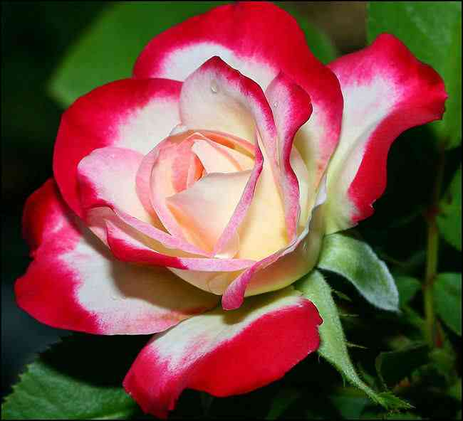
Seria hipocrisia de nossa parte dizer que as aparências não contribuem nesse mundo onde a imagem funciona como um cartão de visitas: é o que se vê em primeiro lugar, o que chama a atenção ou provoca, de imediato, uma reação positiva ou contrária.

Slide 3

Ignorar fatores da realidade que vivemos não nos faz melhores, mais humildes ou sábios .
Saber cuidar de si com o mesmo carinho e atenção com o qual cuidamos das coisas que mais amamos é sinal de sabedoria.

Slide 4
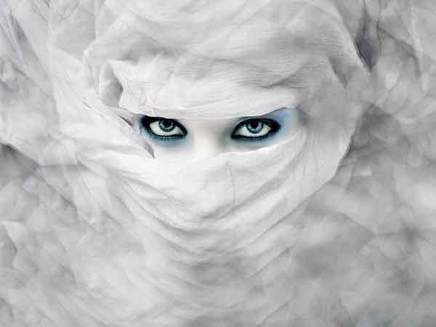
O que não podemos e devemos evitar é que as aparências nos enganem e maquiem as verdadeiras belezas que estão no interior de cada um.
Aquelas coisas tão especiais e essenciais que só podem ser vistas quando abrimos os olhos do nosso coração e da nossa alma.

Slide 5

É quando vemos através das aparências e penetramos no eu de cada pessoa que percebemos as riquezas que se escondem, que as conhecemos verdadeiramente.

Slide 6

Aprendemos com a vida que as aparências não somente enganam ou criam ideias falsas e preconceitos, mas que com o tempo elas se apagam.

Slide 7

A beleza exterior não é eterna.
Mas a que vem do interior não cria rugas, a terra não consome e se ela deve se modificar é para ficar ainda mais aprimorada com a idade e as vivências.

Slide 8

A bondade, o altruísmo, o amor que nos torna compreensivos e tolerantes são belezas invisíveis, mas tão enriquecedoras que tornam o mais comum e simples dos mortais em um ser excepcional.

Slide 9
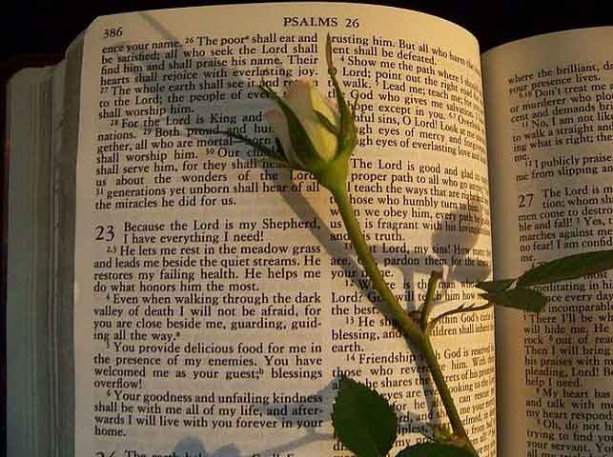
Talvez seja por isso mesmo que, segundo a Bíblia, Jesus veio da forma mais simples e fisicamente não possuía atrativos.
Tudo o que nos deixou e ensinou perdura até hoje, ficará amanhã e ainda por séculos e séculos.

Slide 10
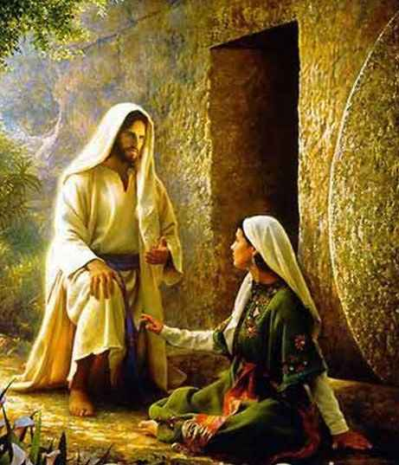
E só aqueles que foram e são capazes de ver através das aparências é que souberam amá-lo de todo coração, de toda alma e de todo entendimento.

Slide 11

Só os que entendem isso nos dias atuais é que podem crescer em sabedoria, dão-se aos outros sem contar e se dirigem, passo a passo, na direção dos braços do Pai.

Slide 12
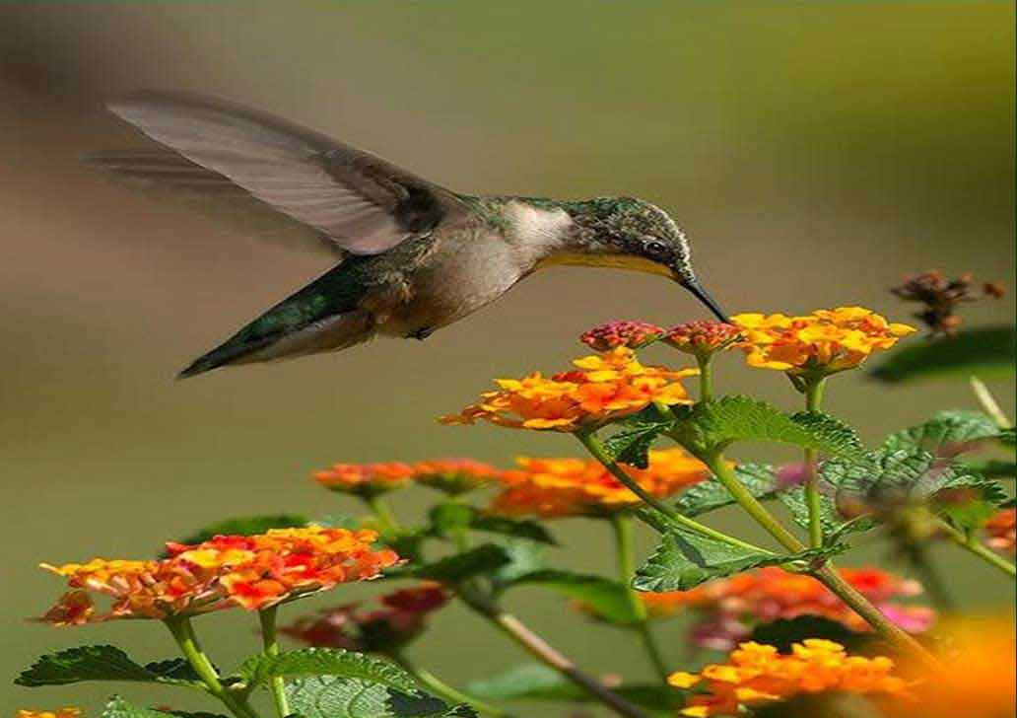
CRÉDITOS
Texto _ Letícia Thompson
www.leticiathompson.net
Imagens _ Internet
Música _ Moon River _ Ernesto Cortazar
Formatação _
Altiva Helena Silva Liboni
Franca _ SP
Visite os sites:
www.sergrasan.com
www.sergrasan.com/ahlibonislides
www.sergrasan.com/altivahelenaslides

